Slide 1
Ôn tập
Quản Trị Dự Án Phần Mềm
Nhóm: Spectre
19120729 - Bùi Ngọc Thảo Vy
19120629 - Lê Hồng Quân
19120624 - Nguyễn Trọng Phước
19120605 - Đoàn Ngọc Nguyên
19120644 - Lê Đức Tâm

Slide 2
Yêu cầu
Đây là Bài tập nhóm.
Thời gian thực hiện : 1 giờ
Nội dung
Nhóm sẽ xem lại một bài học được gán cho nhóm (xem file Google Sheet cùng thư mục), chọn các ý chính của bài học và biểu diễn lại theo cách của các bạn, sử dụng từ ngữ của bạn.
Nhóm có thể sử dụng bất kỳ cách biểu diễn nào (tự vẽ hình, sử dụng mind map, viết text. …)

Slide 3
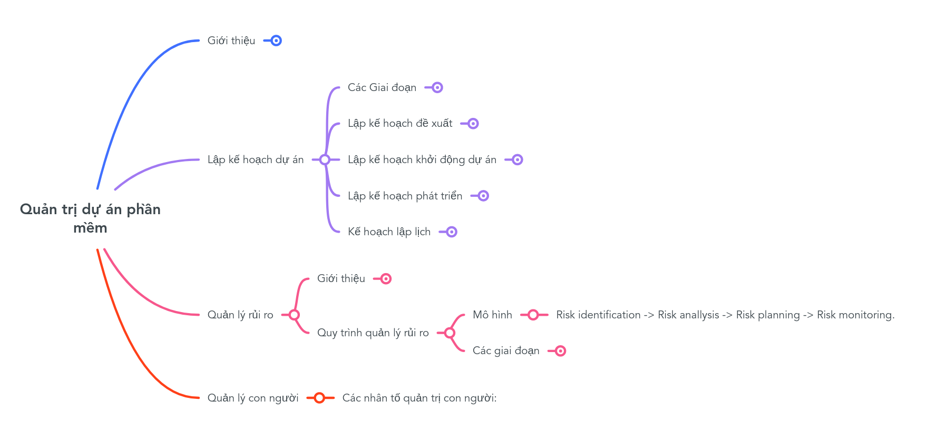
Tổng quan

Slide 4
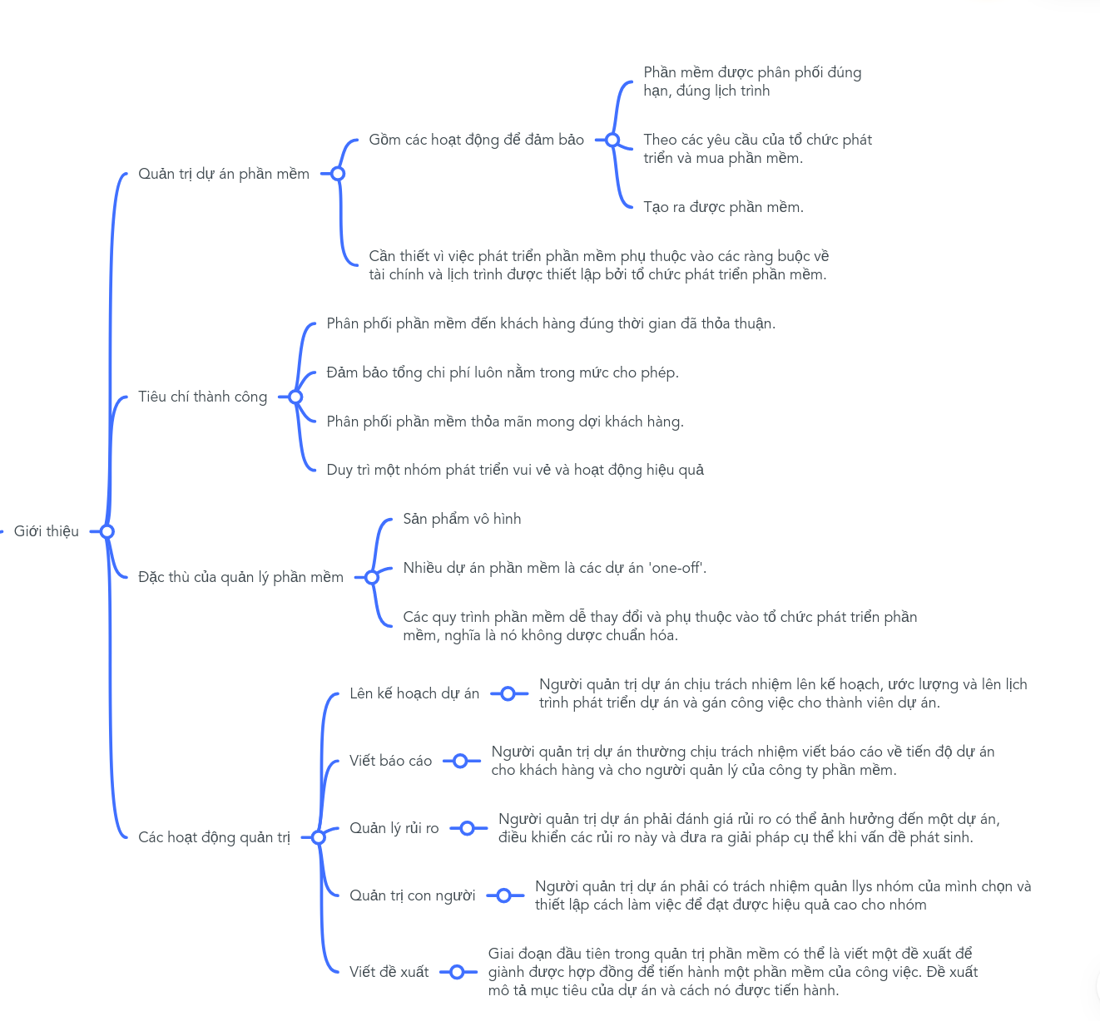
Giới thiệu

Slide 5
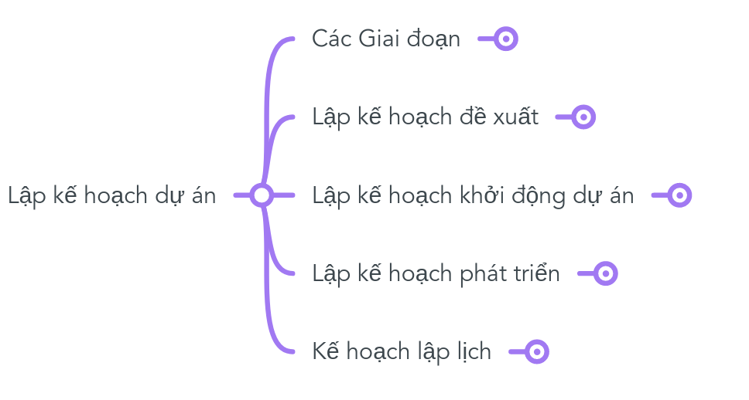
Lập kế hoạch dự án

Slide 6
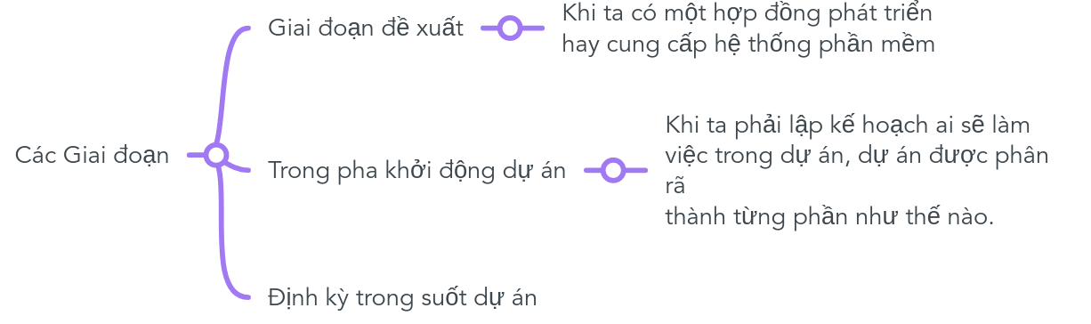
1.1 Các giai đoạn lập kế hoạch dự án

Slide 7
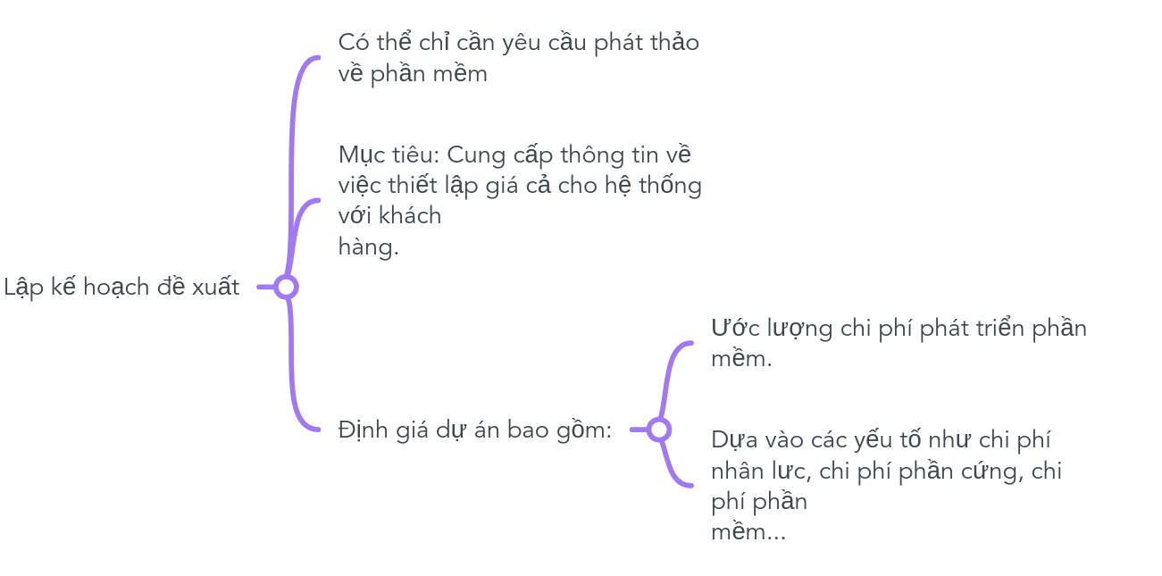
1.2. Lập kế hoạch đề xuất

Slide 8
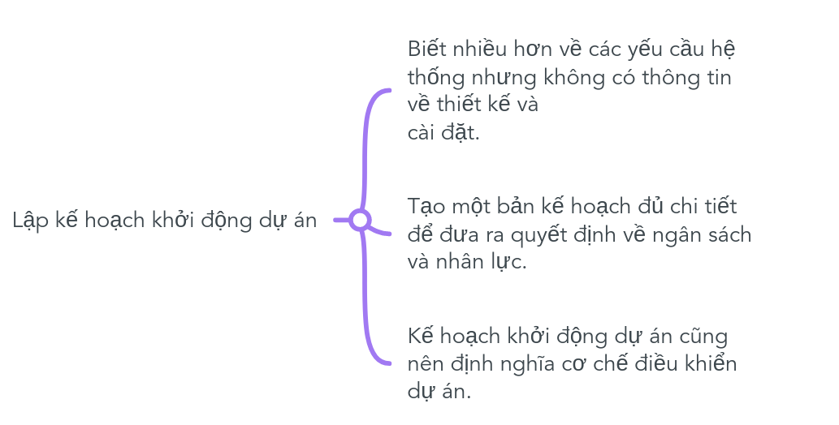
1.3. Lập kế hoạch khởi động dự án

Slide 9
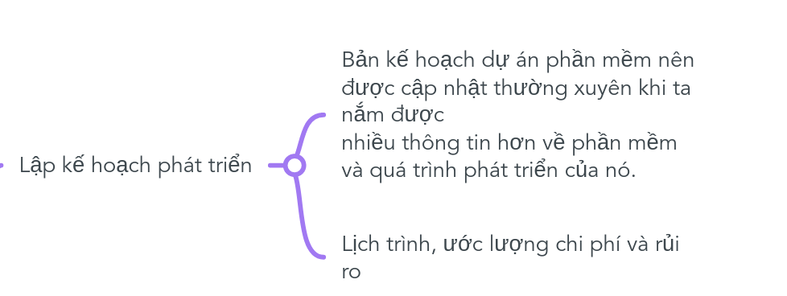
1.4. Lập kế hoạch phát triển

Slide 10
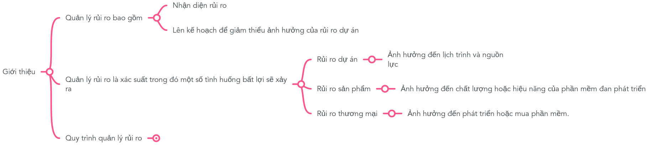
2. Quản lý rủi ro

Slide 11
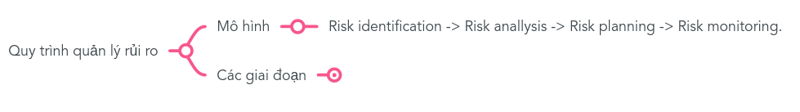
2.1. Quy trình quản lý rủi ro

Slide 12
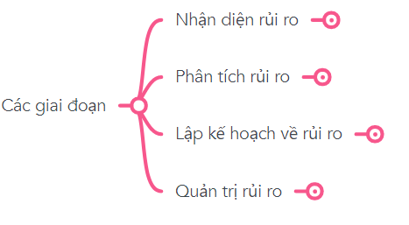
2.2. Các giai đoạn của quy trình quản lý rủi ro

Slide 13
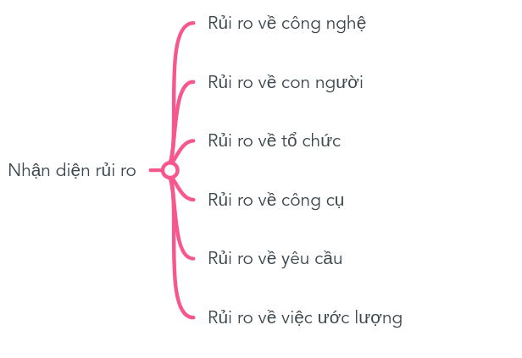
2.3. Nhận diện rủi ro

Slide 14
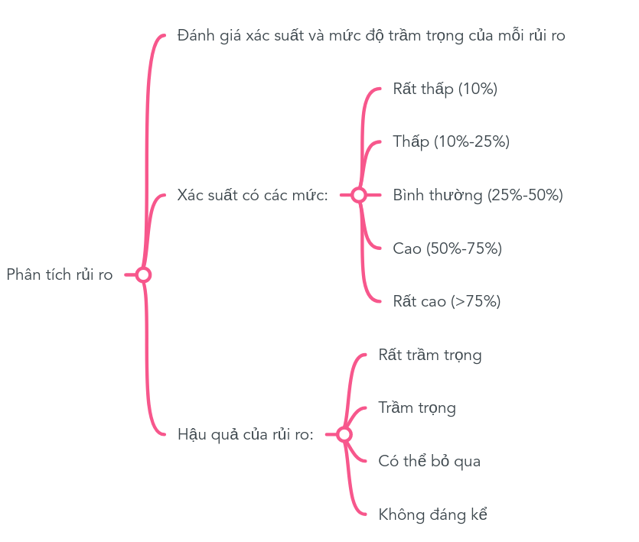
2.4. Phân tích rủi ro

Slide 15
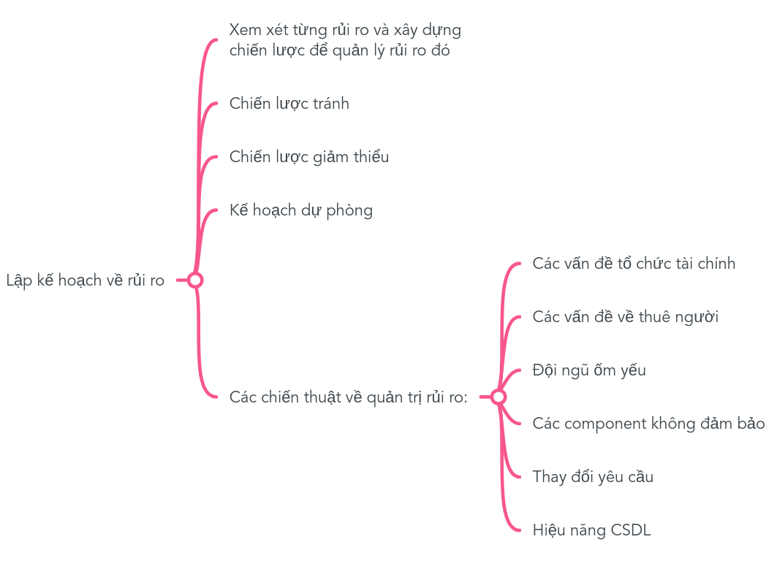
2.5. Lập kế hoạch về rủi ro

Slide 16
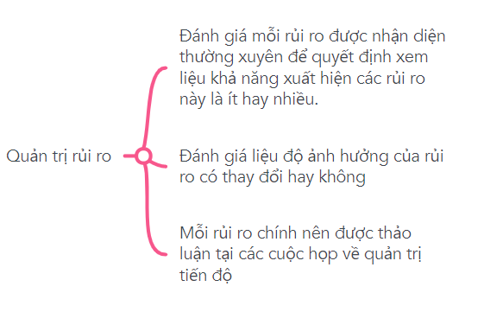
2.6. Quản trị rủi ro

Slide 17
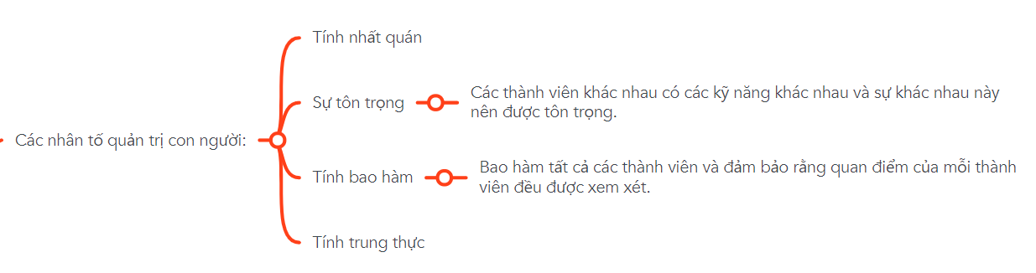
3. Quản lý con người

Slide 18
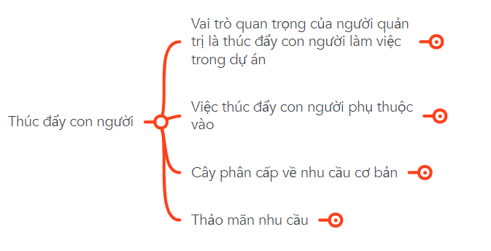
3.1. Thúc đẩy con người

Slide 19
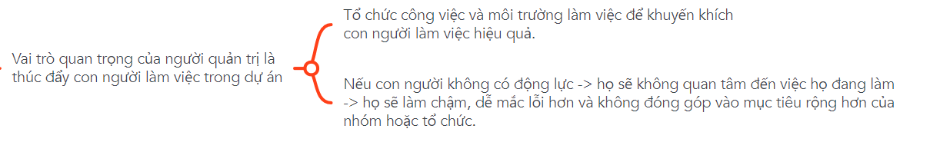
3.2. Vai trò của người quản trị

Slide 20
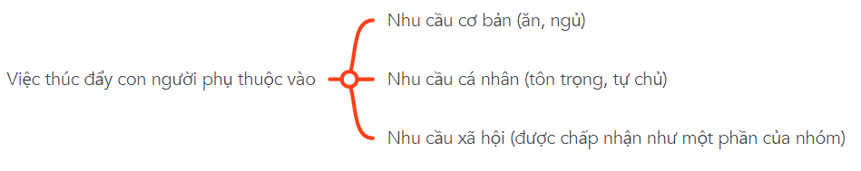
3.3. Thúc đẩy con người phụ thuộc vào

Slide 21
3.4. Phân cấp nhu cầu cơ bản

Slide 22
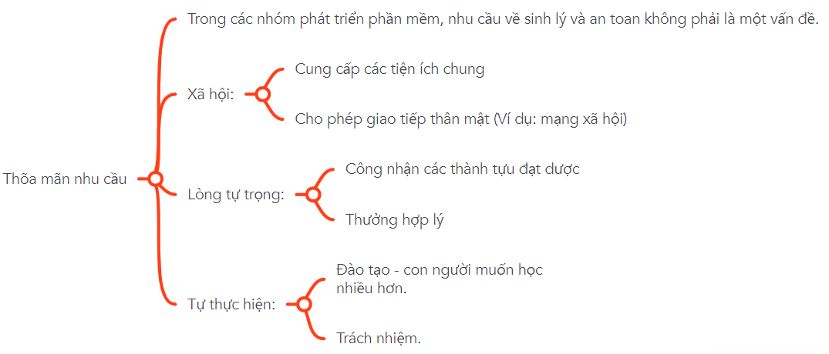
3.5. Thỏa mãn nhu cầu

Slide 23

4. Làm việc nhóm

Slide 24
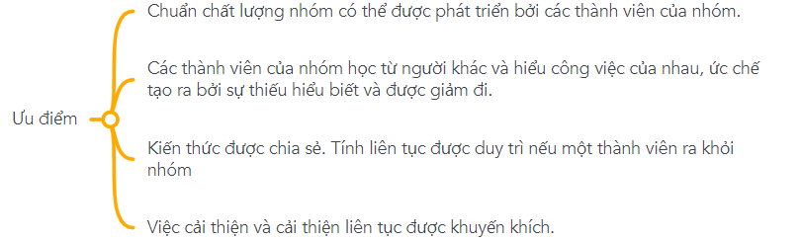
4.1. Ưu điểm

Slide 25
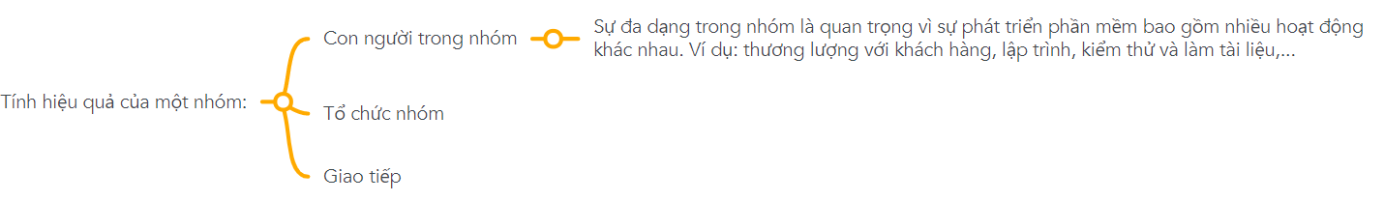
4.2. Tính hiệu quả

Slide 26

4.3 Kết hợp nhóm

Slide 27
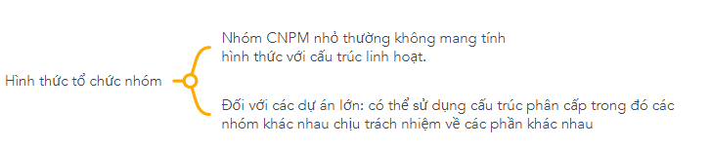
4.4 Hình thức tổ chức nhóm

Slide 28
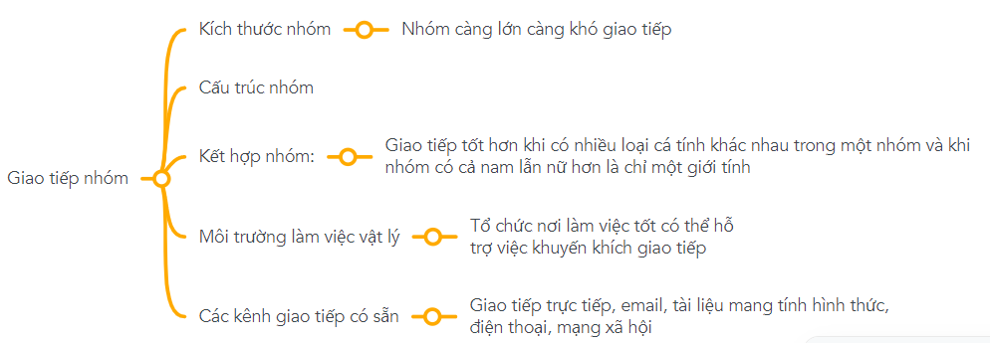
4.5 Giao tiếp nhóm

